Slide 1

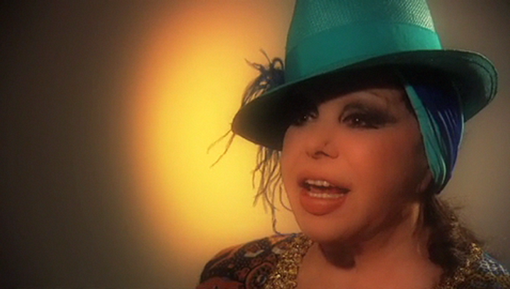



ADIOS A
MARUJITA
DIAZ
JOSE LUIS

Slide 2
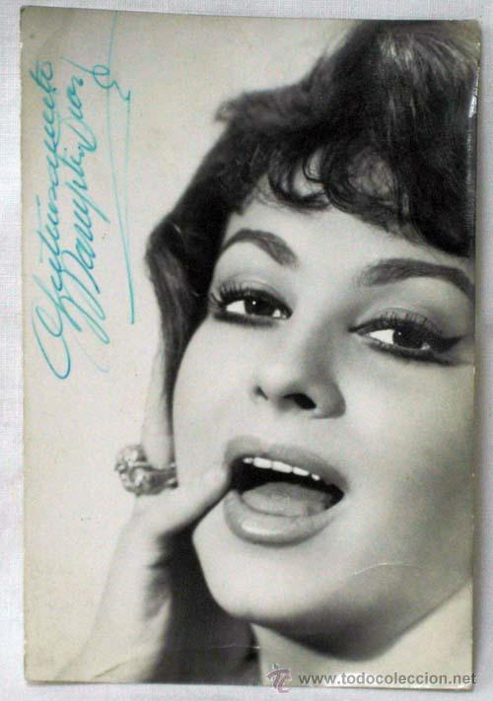

Nombre de nacimiento | María del Dulce Nombre Díaz Ruiz
Nacimiento | Sevilla, España 27 de abril de 1932
Fallecimiento | Madrid, España 23 de junio de 2015 (83 años)
Apodo(s) | Maruja Díaz
Ocupación | Actriz, cantante y presentadora
Años activo/a | 1948-2015
Características físicas
Estatura | 1,60 m.
Familia
Cónyuge | Espartaco Santoni (1958-1961) Antonio Gades (1964-1965)

Slide 3

Muere Marujita Díaz a los 83 años
La actriz y cantante Marujita Díaz ha muerto este martes 23 de junio a los 83 años. Era conocida por ser una de las glorias del cine español de los años 50 y 60.
La noticia la ha adelantado Dinio García Leiva, el cubano con el que mantuvo una relación entre 1999 y 2002, a través de su Twitter. "Son noticias muy tristes pero es ley de vida... Estoy muy triste por tu fallecimiento y no quiero creerlo... D.E.P gracias Marujita", escribió pasadas las 12:30 horas.
Poco después de dar la noticia, el cubano anunció en Twitter que la capilla ardiente de la actriz se instalará en el madrileño tanatorio de la M30. Marujita Díaz murió en una clínica de Madrid a consecuencia de un cáncer que padecía.
Nacida en el sevillano barrio de Triana, debutó en el teatro infantil a los 6 años, en una obra infantil, y a los 16 en el cine con La cigarra (1948), de la mano de Tony Leblanc. Participó en un total de 32 películas e hizo teatro, revista musical, tango, charlestón, canción española y cine. Su peculiar voz le permitió interpretar géneros tan dispares como el pasodoble, el cuplé o la zarzuela y popularizó temas como Soldadito Español y Mamá, cómprame unas botas.

Slide 4
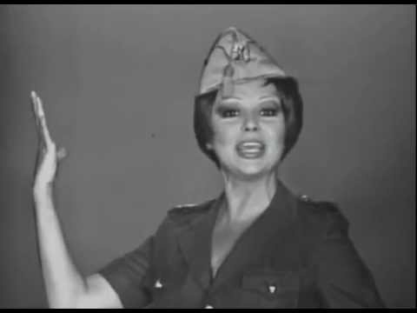

Slide 5
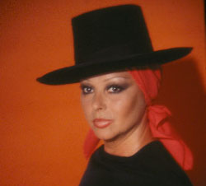

Slide 6

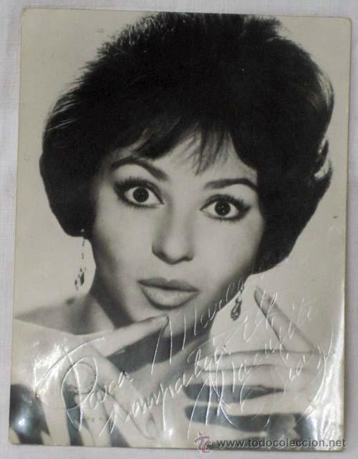
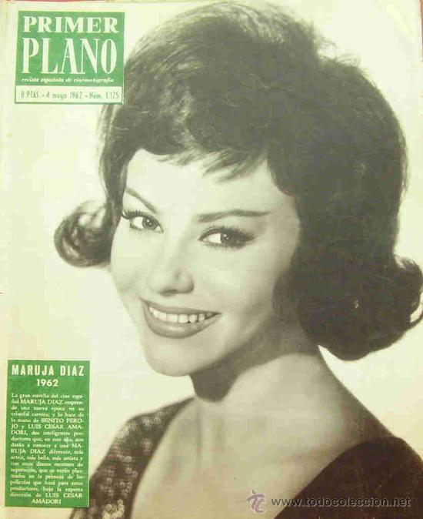

Slide 7
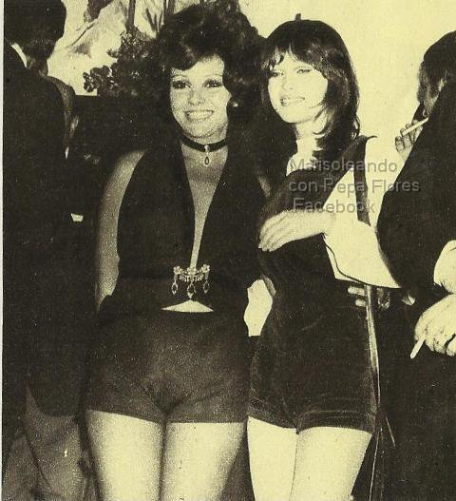

Slide 8
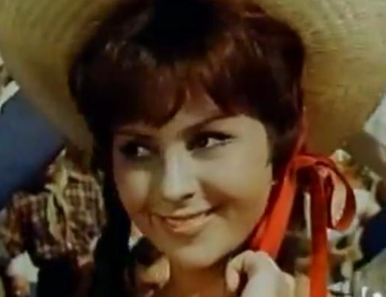

Slide 9

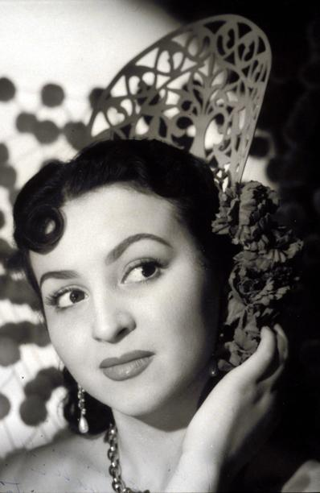
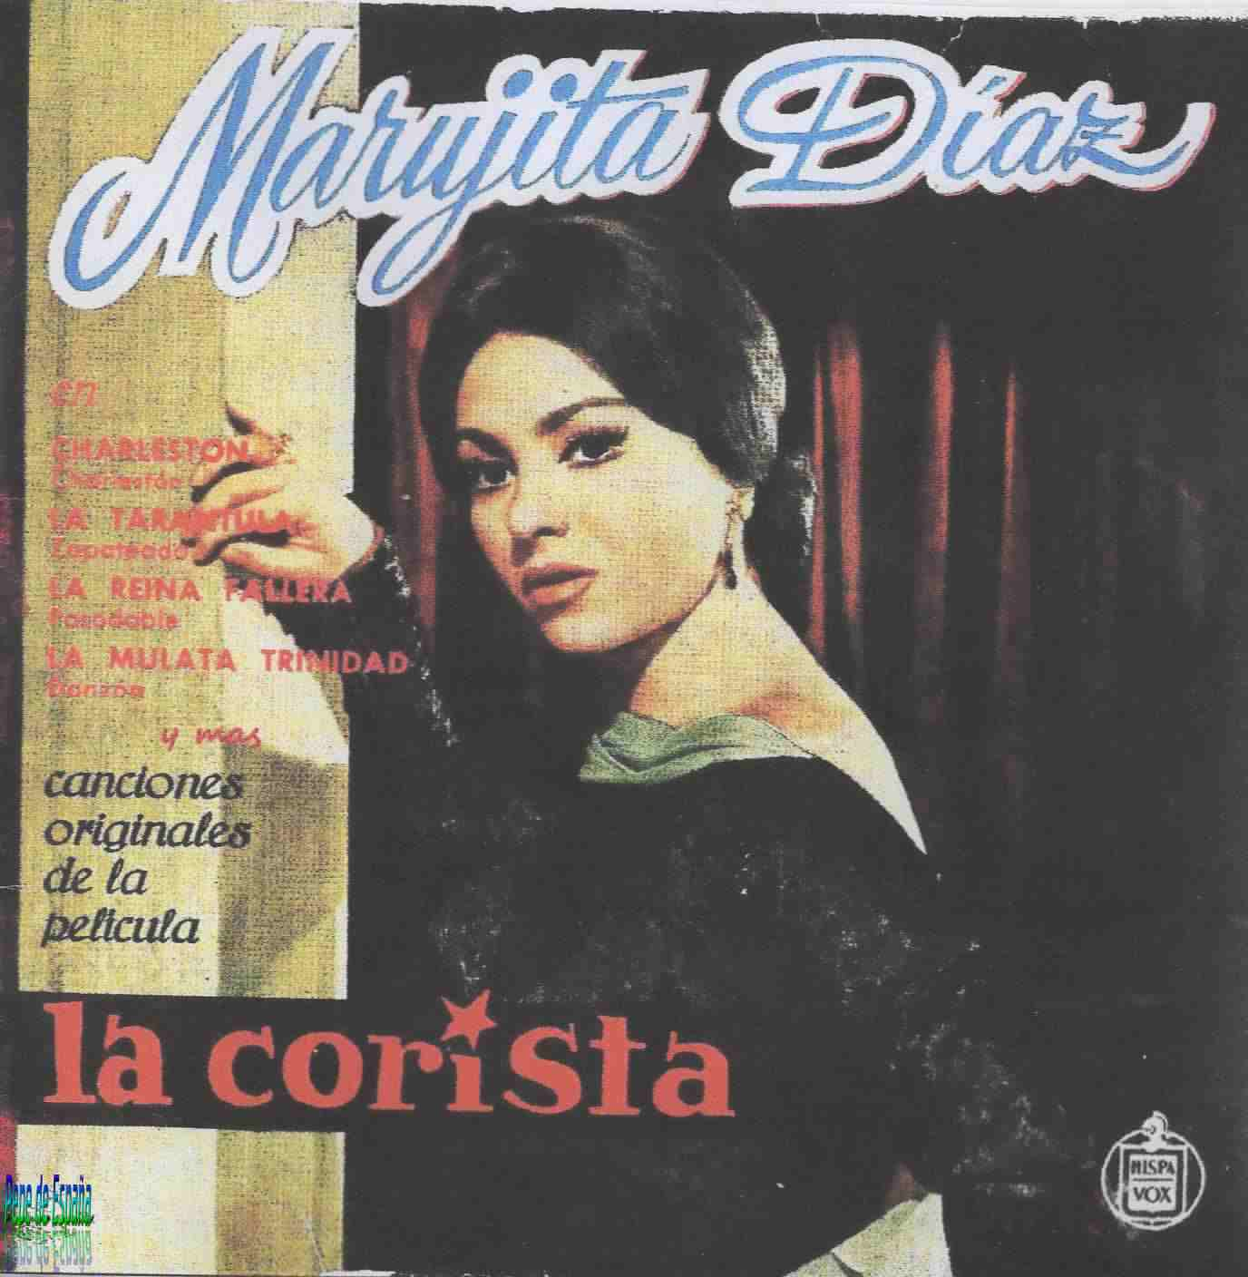

Slide 10
Entre sus películas destacaron El sueño de Andalucía o Surcos (1951) con papel secundario, y El pescador de coplas (1954) o Puebla de las mujeres (1953) como protagonista. Uno de sus mayores éxitos en el género le llegó de la mano de Pelusa (1960), filme que en 1961 le valió el Premio Nacional del Sindicato del Espectáculo a la mejor actriz. También participó en títulos como La casta Susana (1963), Y después del cuplé (1959) o La Cumparsita (1961).
Su carrera teatral empezó en 1948 y se prolongó hasta 1993. En esos 45 años trabajó en más de 25 obras. Además participó en varias series —Sábado 64, Morancos 007 y Truhanes— y programas de televisión. Estos fueron Música y estrellas (1976) como presentadora, colaboró en Antonio Molina, El Mito (1996), fue tertuliana en Tiempo al Tiempo (2001-2002) y participó como colaboradora en Tiempo al Tiempo (2001-2002).

Slide 11
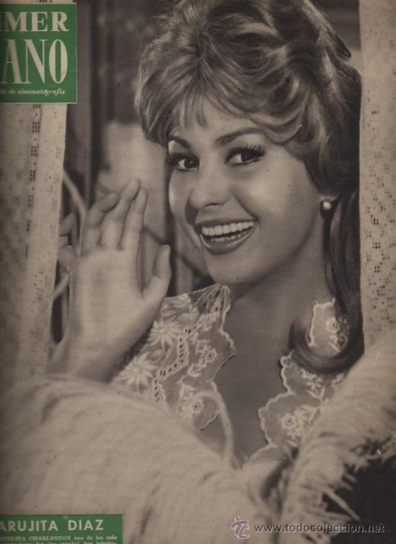
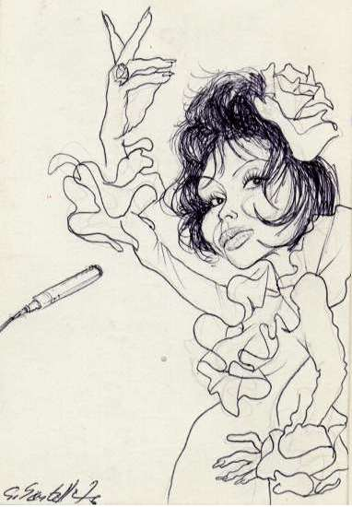

Slide 12

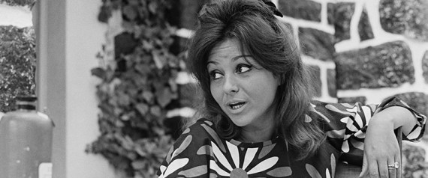

Slide 13

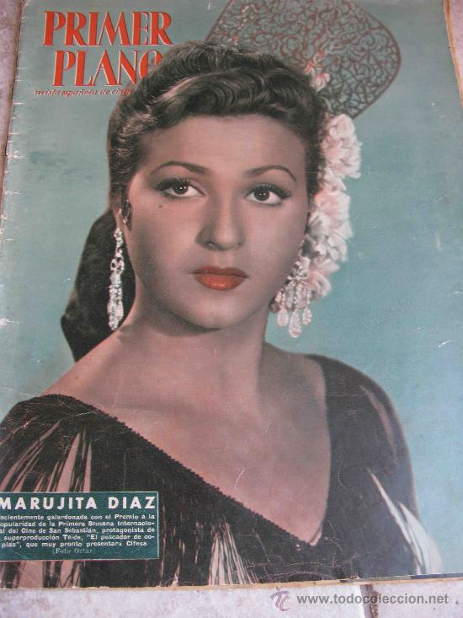

Slide 14
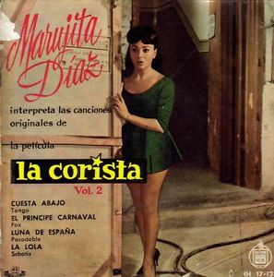

Slide 16
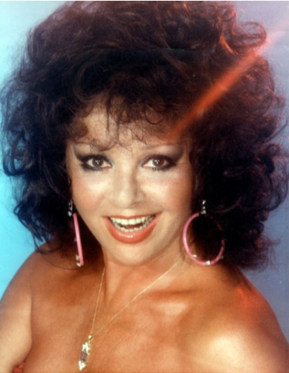
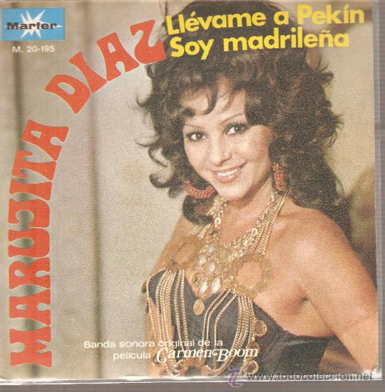

Slide 17
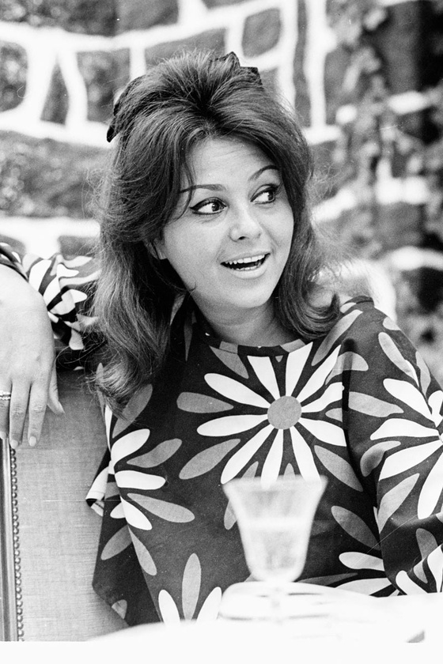

Slide 18
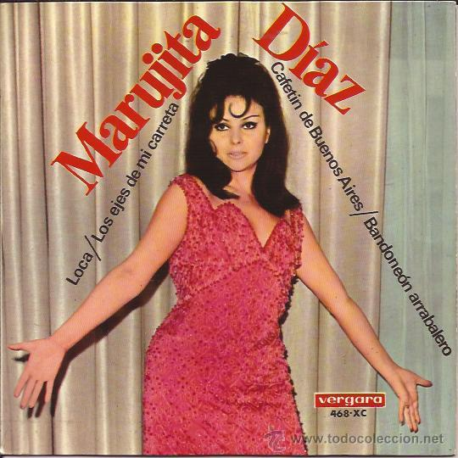

Slide 19
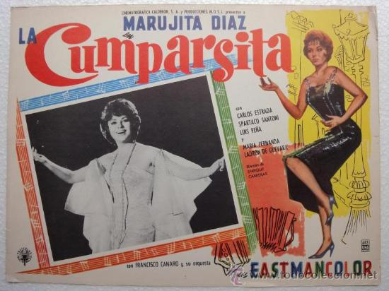

Slide 20
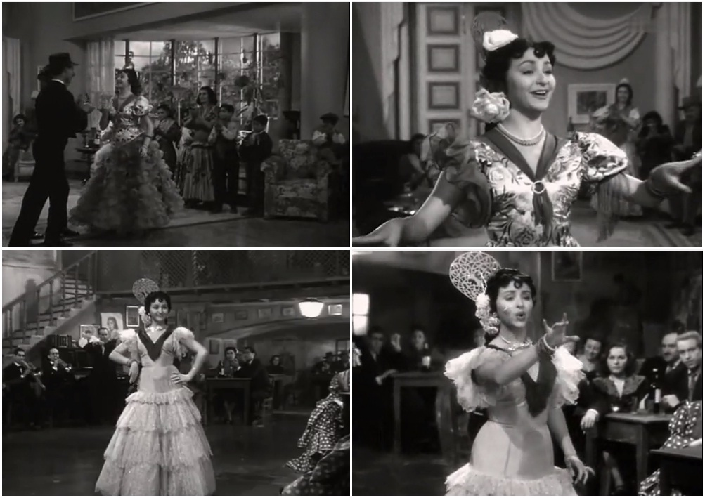

Slide 21
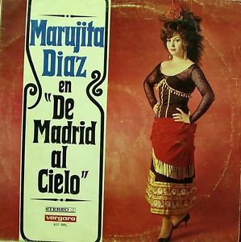

Slide 22
María del Dulce Nombre Díaz Ruiz, conocida como Marujita Díaz (Sevilla, 27 de abril de 1932-Madrid, 23 de junio de 2015), fue una actriz y cantante española, una de las glorias del cine español de los años 1950 y 1960. Hizo teatro, revista musical, tango, charlestón, canción española, cine y televisión. Su voz, de gran ductilidad, le permitió abordar géneros tan dispares como el pasodoble, el cuplé o la zarzuela.

Slide 23
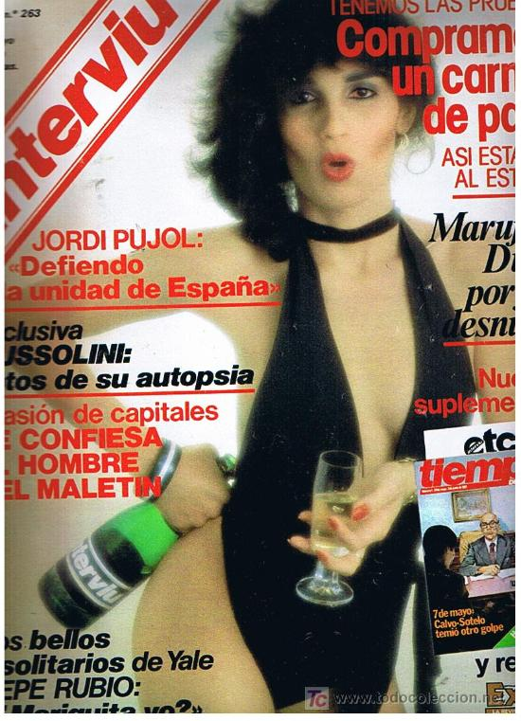
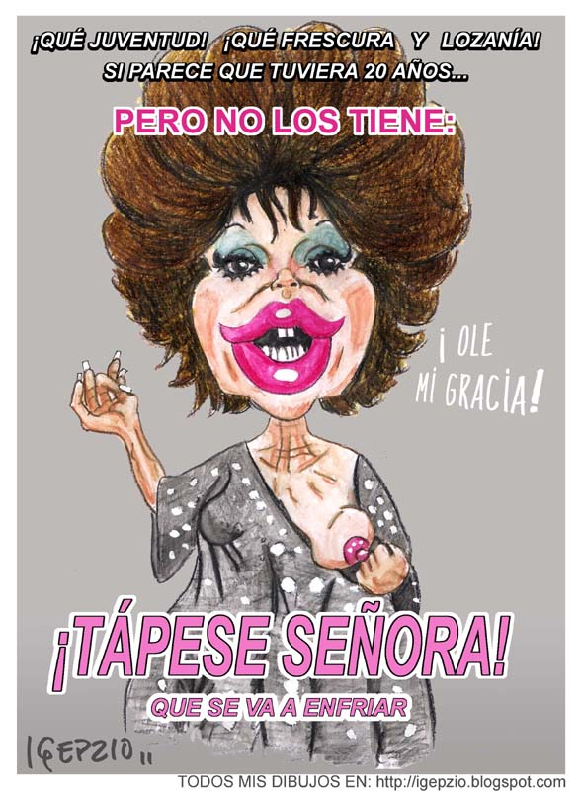

Slide 24
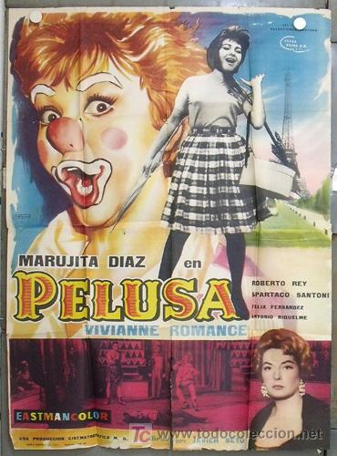

Slide 27
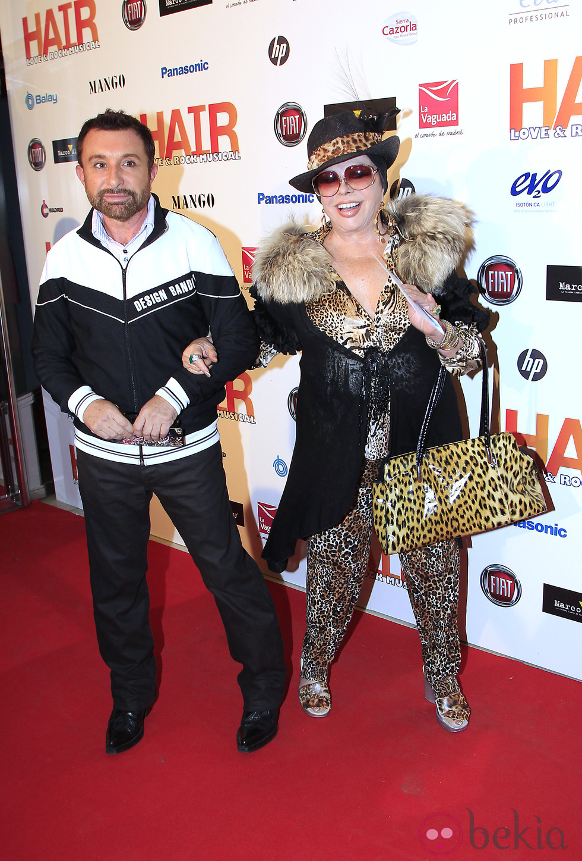

Slide 28
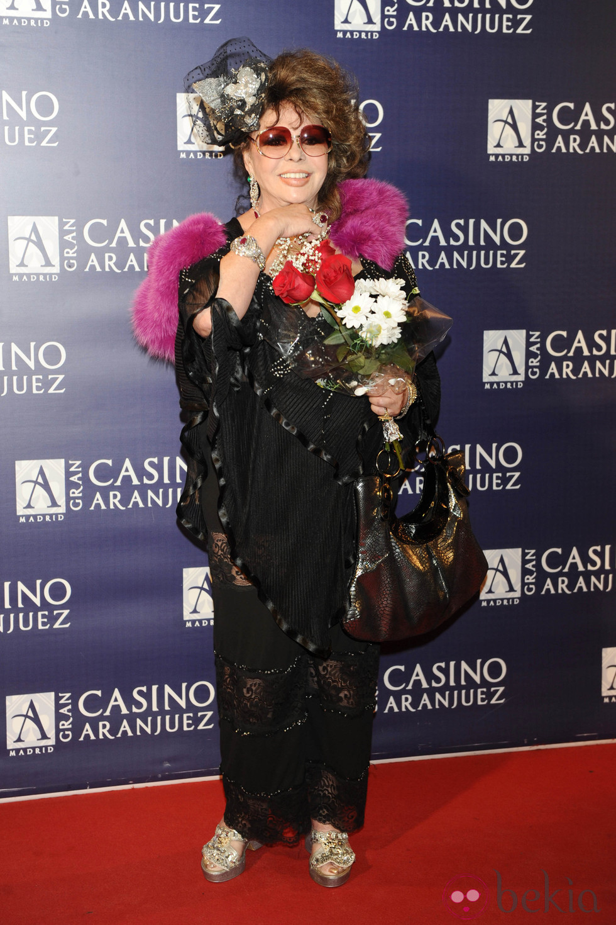

Slide 29
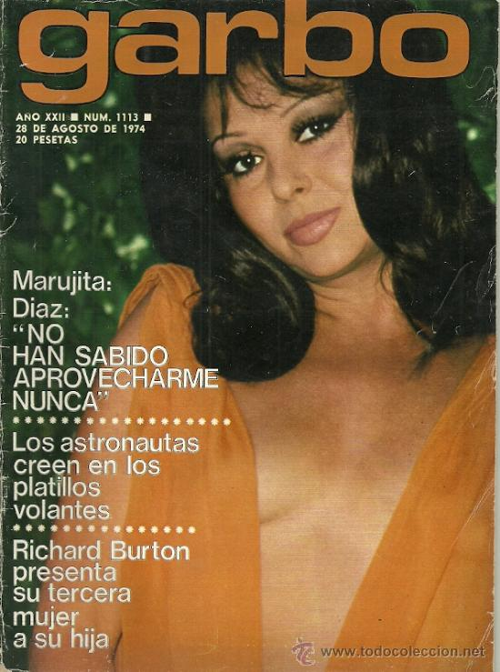
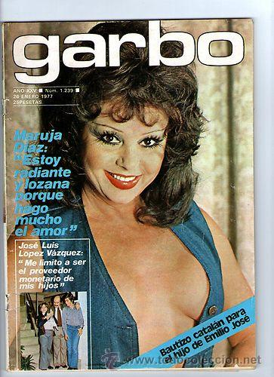

Slide 30
Aunque fue una de las primeras estrellas de la cultura popular en España y los temas que interpretó durante su carrera son por todos conocidos, lo cierto es que el nombre de Marujita Díaz será recordado por su intensa y agitada vida sentimental.
Estuvo casada en dos ocasiones, primero con Espartaco Santoni (1958-1961), junto al que creó una productora llamada Producciones cinematográficas MD. Y tres años después contrajo matrimonio con el bailarín Antonio Gades (1964-1965). Fue la primera de las cinco mujeres del bailarín.
Muchos años después de aquella boda comenzaría la relación con el joven cubano Dinio García Leiva, al que conoció durante un viaje a Cuba en 1999. La relación se prologó durante tres años y en 2002 se separaron. La relación terminó mal hasta que en 2013 el programa Sálvame Deluxe consiguió que el dúo se reconciliase en plató

Slide 31
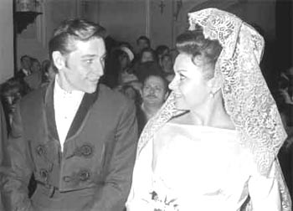

Slide 32
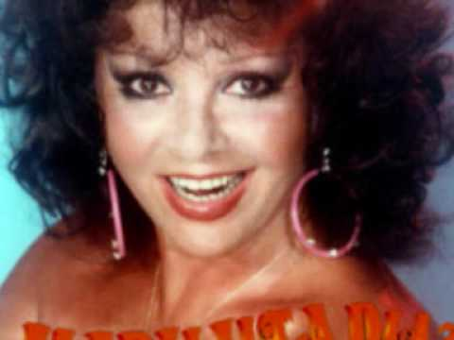

Slide 33
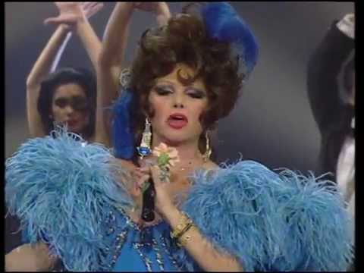

Slide 34
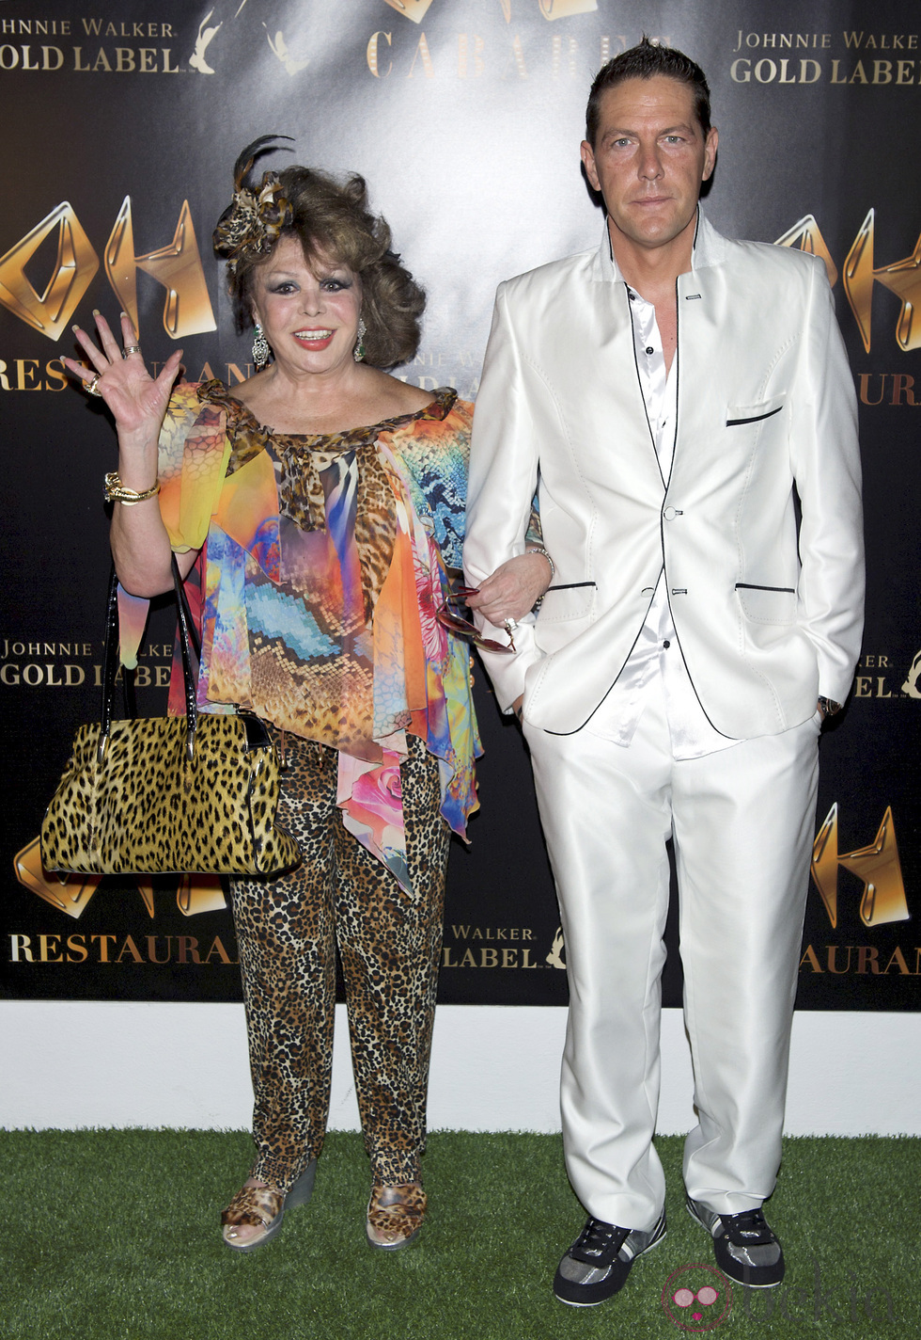

Slide 35
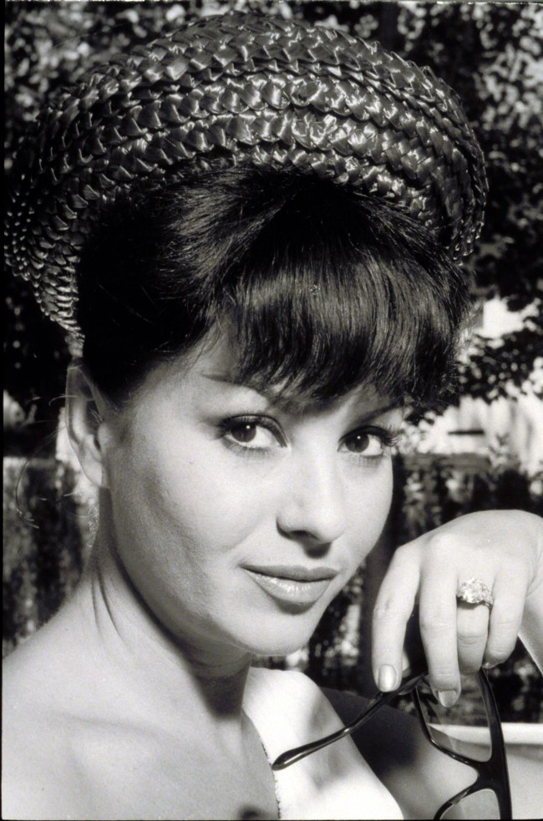

Slide 36
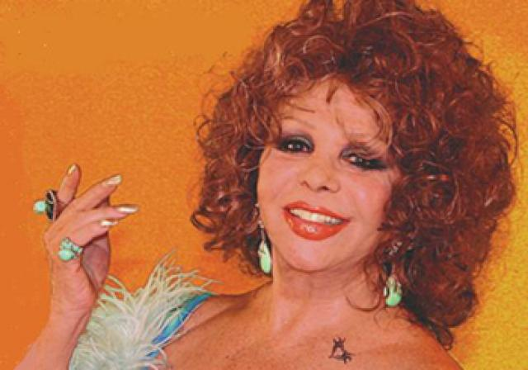

Slide 37
En 1999 durante un viaje a Cuba, conoció a un joven con el que protagonizó una de las historias de amor más recordadas y célebres de los programas del corazón en España. Se trataba del cubano Dinio García Leiva (14-feb-1972). La pareja vino a vivir a España y tres años más tarde, en 2002 se separaron. En mayo de 2013, se reconciliaron en el plató de Sálvame Deluxe.
A pesar de todas las relaciones sentimentales por las que pasó Marujita Díaz, nunca tuvo hijos.
Murió en Madrid, el 23 de junio de 2015 por causas naturales, aunque en un principio, se sospechaba que podría haber sido a causa de un cáncer de colon, que se le había diagnosticado en 2005.

Slide 38
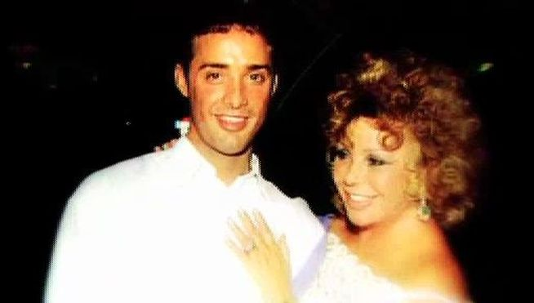

Slide 39
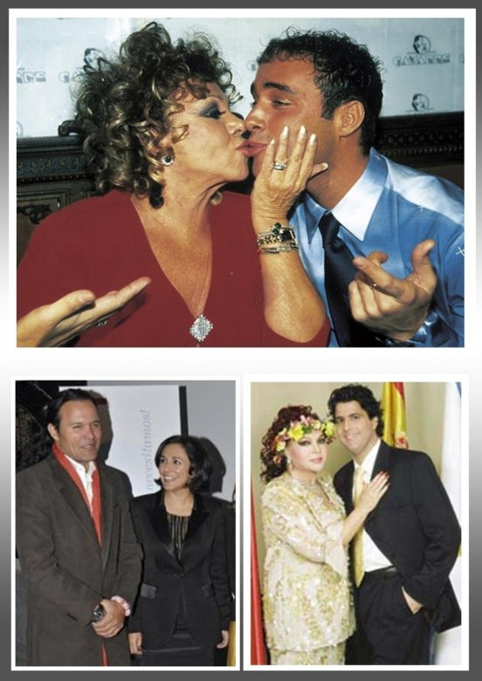

Slide 40
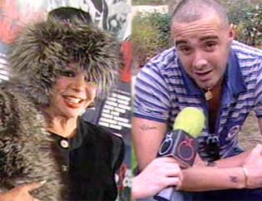

Slide 41
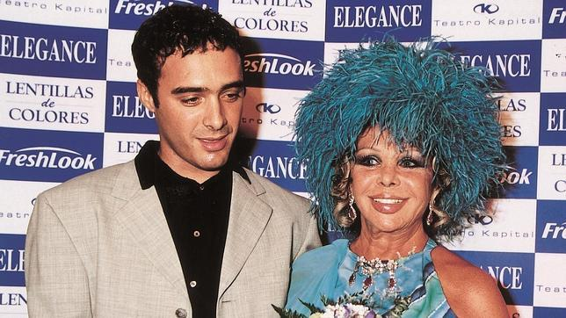

Slide 42
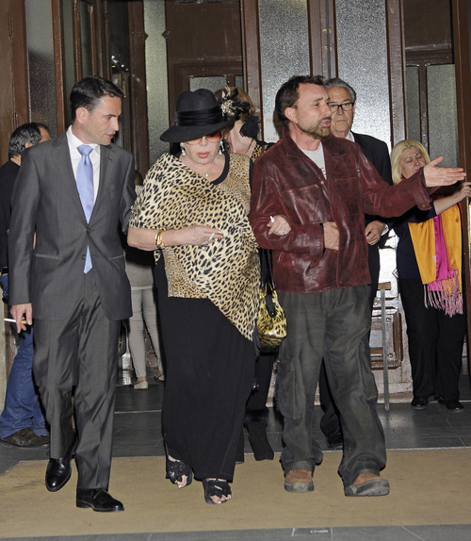

Slide 43


Slide 44
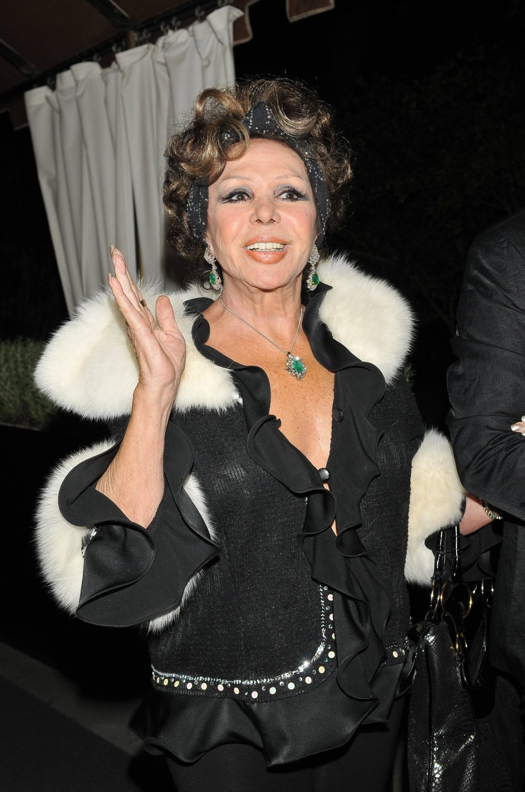

Slide 45
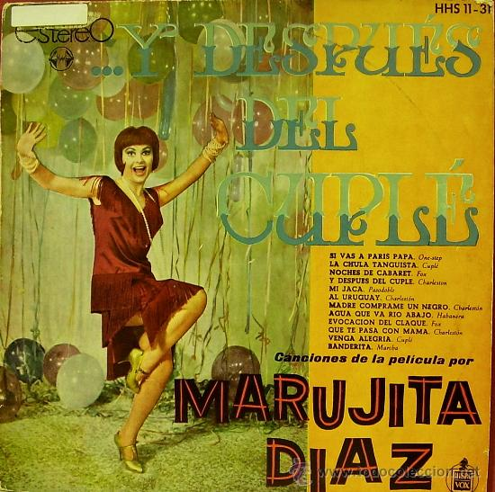

Slide 46
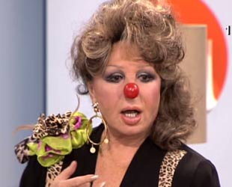

Slide 47
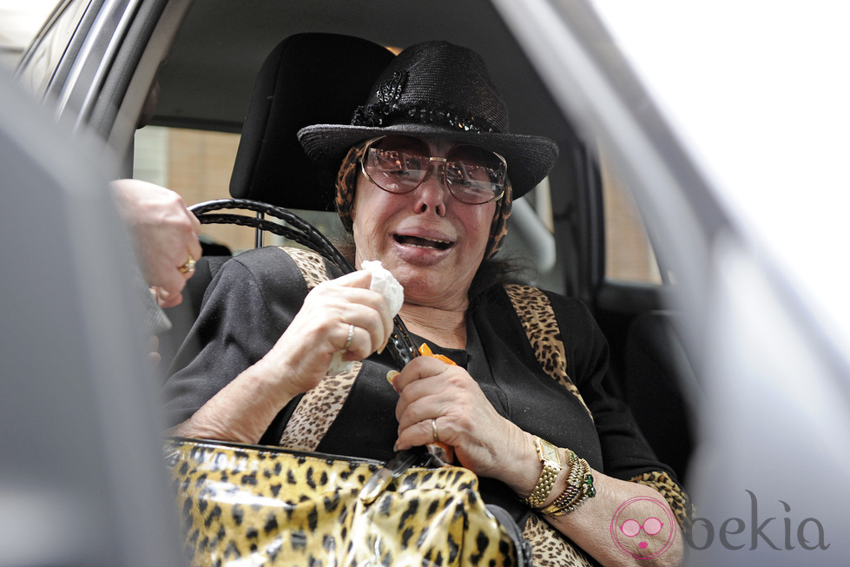

Slide 48
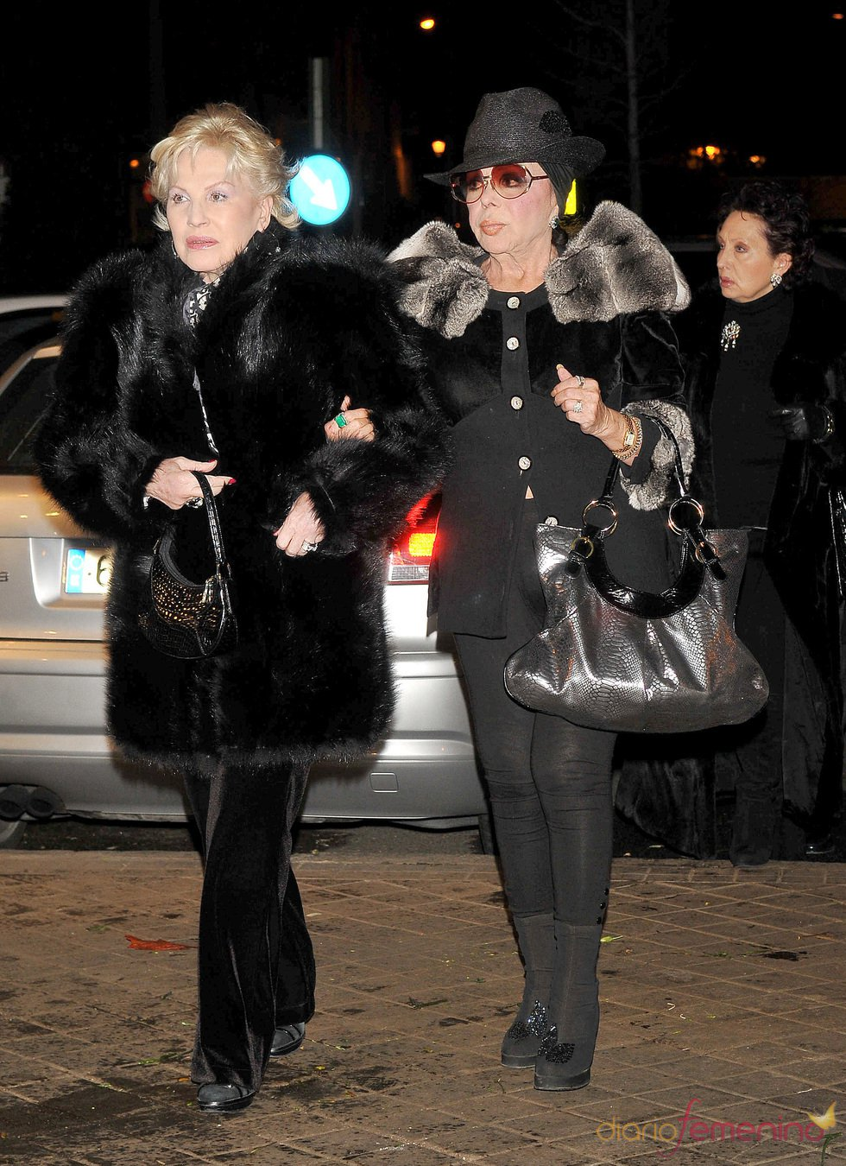

Slide 49
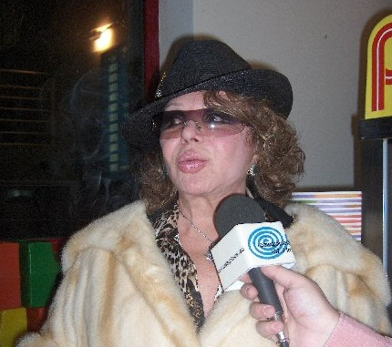

Slide 50
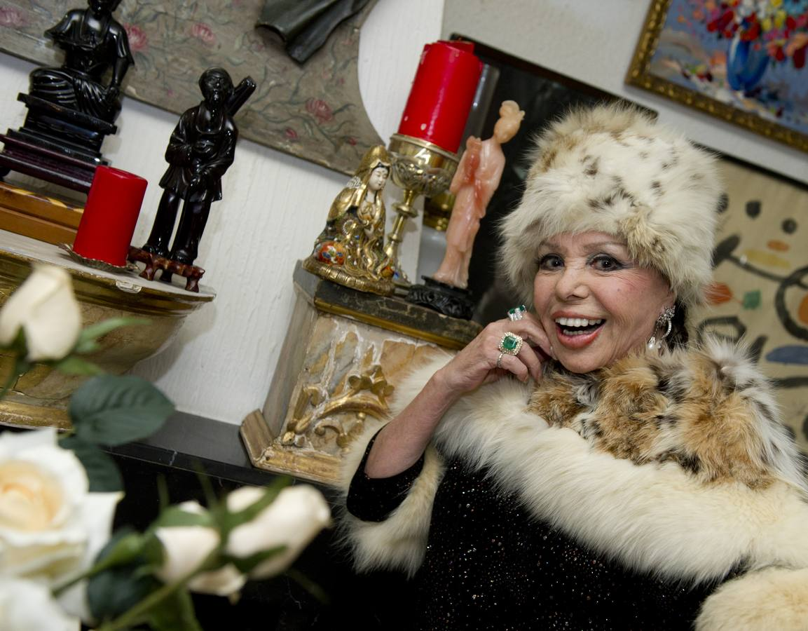

Slide 51
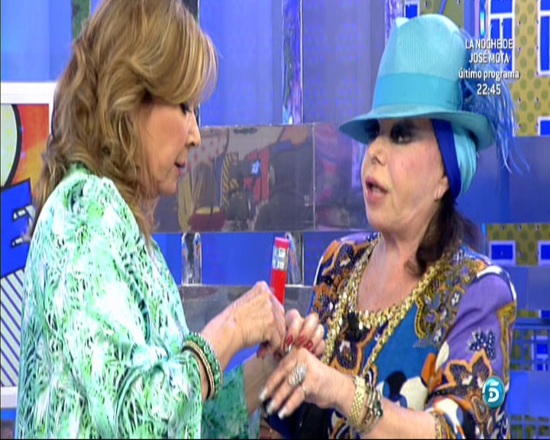

Slide 52
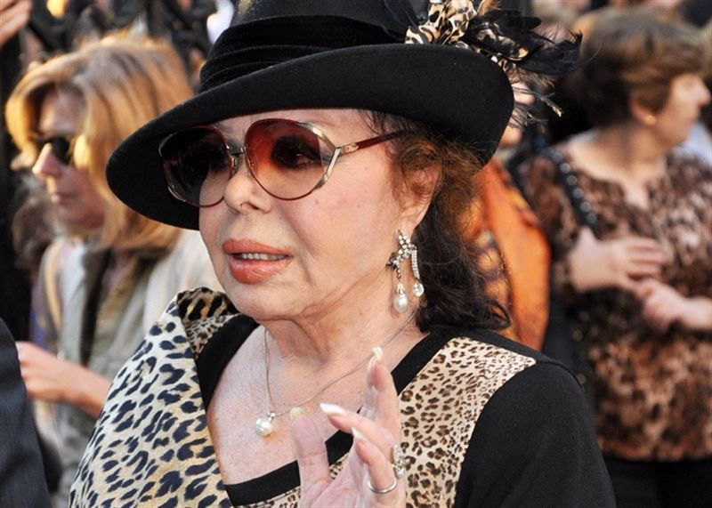

Slide 53
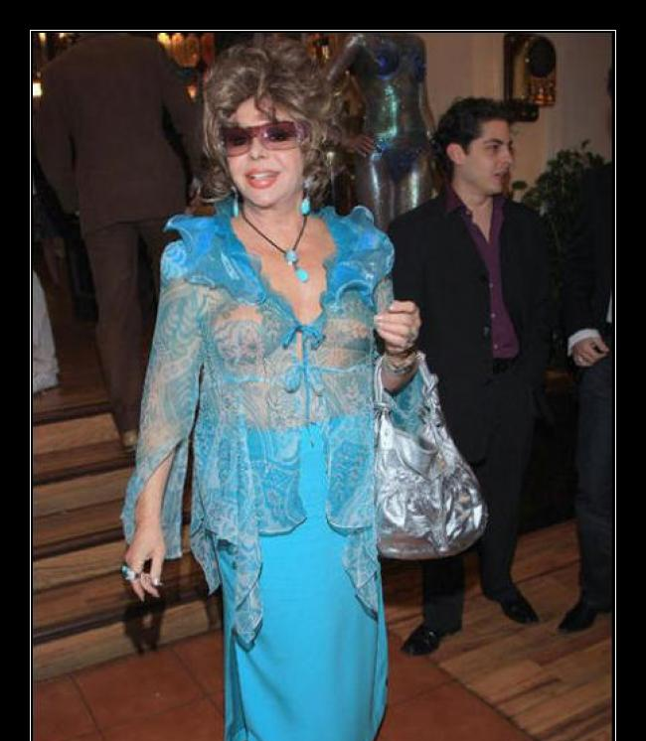

Slide 54


Slide 55


Slide 56


Slide 57


Slide 58


Slide 59



Slide 60


Slide 61


Slide 62


Slide 63


Slide 64


Slide 65


Slide 66


Slide 67


Slide 68


Slide 69



Slide 70


Slide 71
ADIOS A
MARUJITA
DIAZ
DESCANSE
EN PAZ
JOSE LUIS

Slide 72







¿Te ha gustado?
Puedes ver más entrando
Aquí
Además puedes recibir powerpoints en tu correo electrónico suscribiéndote aquí:

